Slide 1
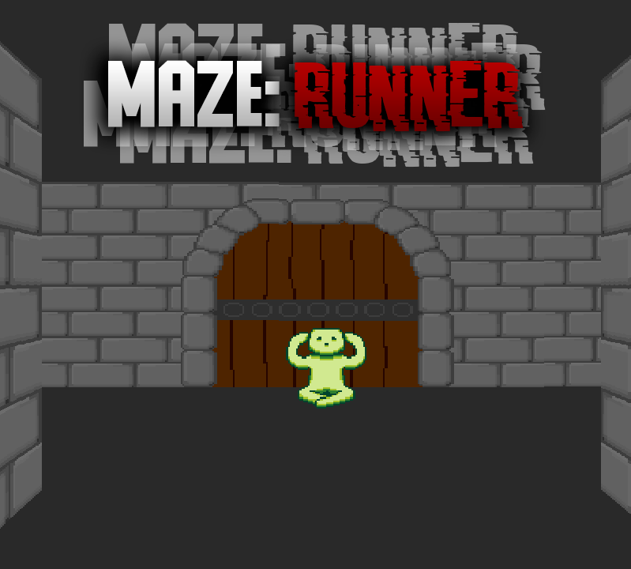

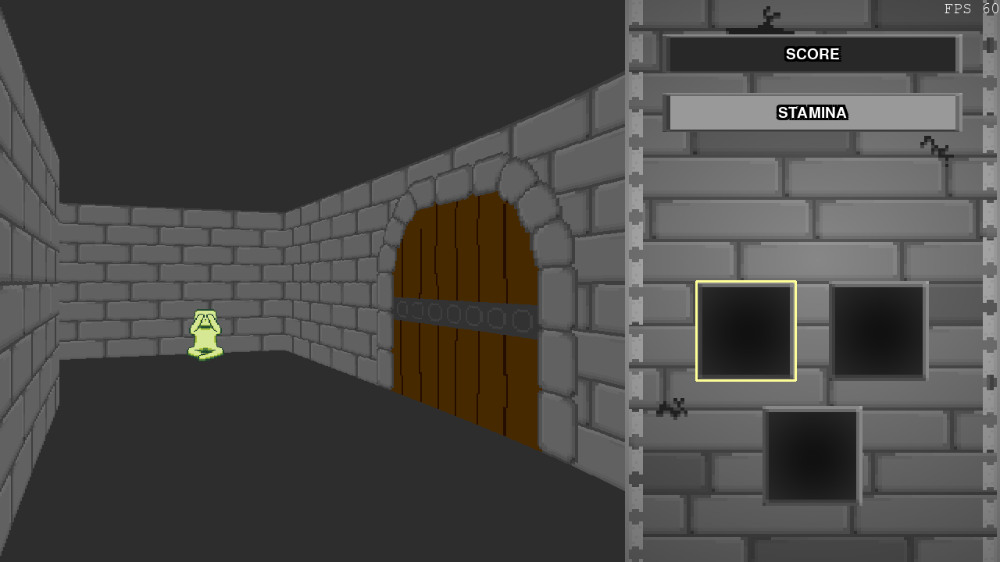
Maze: Runner
Автор: Рожков Семён Ефимович

Slide 2
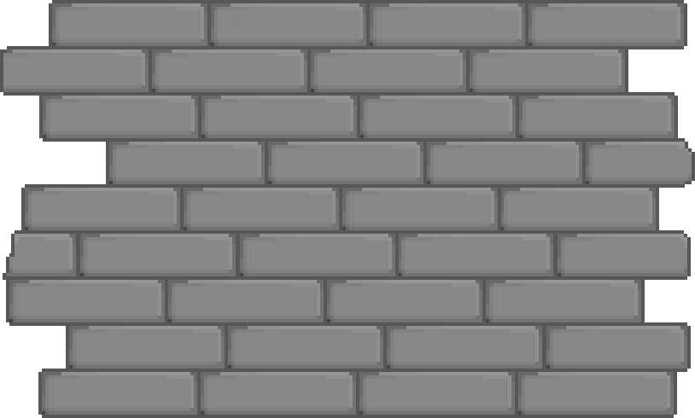
Введение
Идея проекта заключалась в реализации полноценной Псевдо-3Д игры на языке Python.
Данный проект позволяет продемонстрировать возможности и гибкость языка программирования, интересные и полезные алгоритмы.

Slide 3
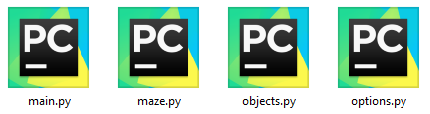
Классы приложения
При разработке игры я принял решение разделить её на несколько модулей, чтобы облегчить работу и классификацию отдельных функций.
Всего в проекте 4 модуля и 19 классов. В презентации рассмотрим каждый модуль отдельно, в порядке увеличения размера.

Slide 4
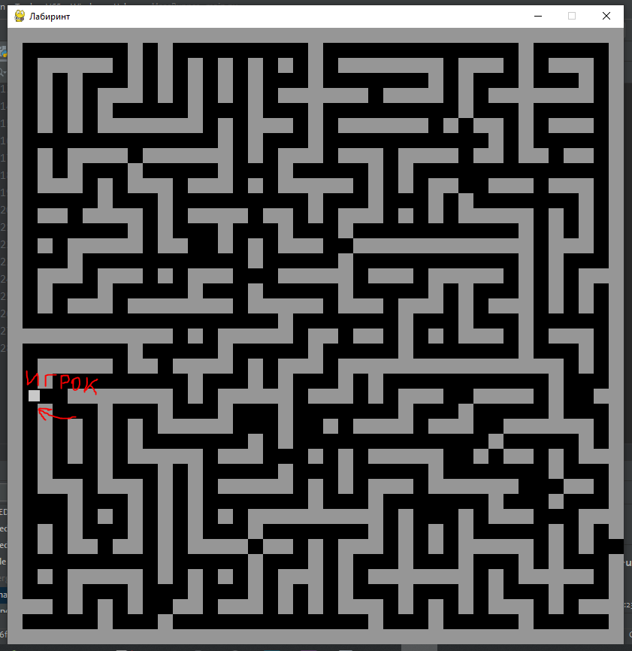

Maze
Модуль, с которого началась разработка. Данный модуль отвечает за генерацию лабиринта, по которому ходит игрок. Изначально лабиринт генерируется с помощью алгоритма под названием «Поиска с возвратом», а потом модифицируется с помощью моей собственной функции. Она удаляет случайные клетки, делая игровое пространство более хаотичным.

Slide 5
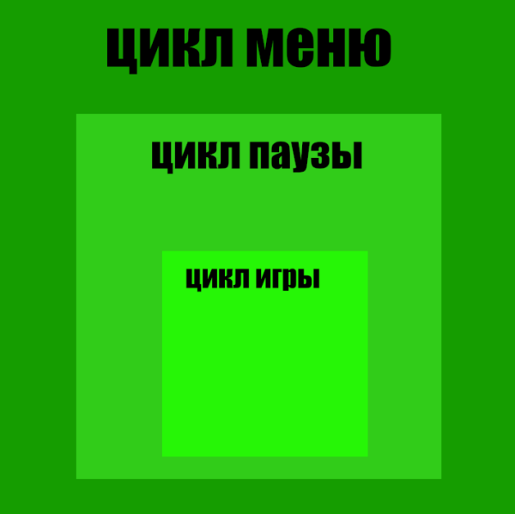
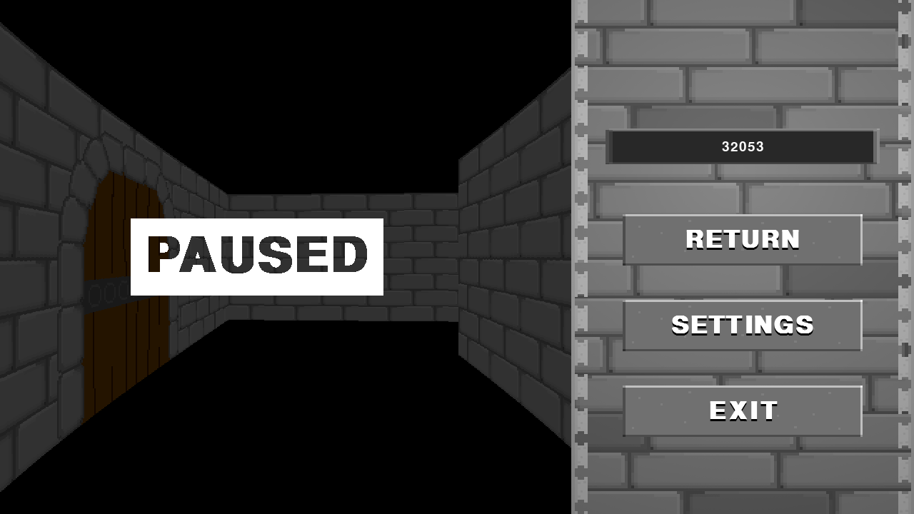
Main
«Мозг» проекта, именно в этом модуле хранится большая часть всей логики игры, игровые циклы и обработка запросов игрока.
Справа вы можете увидеть структуру циклов в модуле, которые расположены как матрёшки. Это – один из самых эффективных и простых способов реализации паузы и меню в игре.

Slide 6
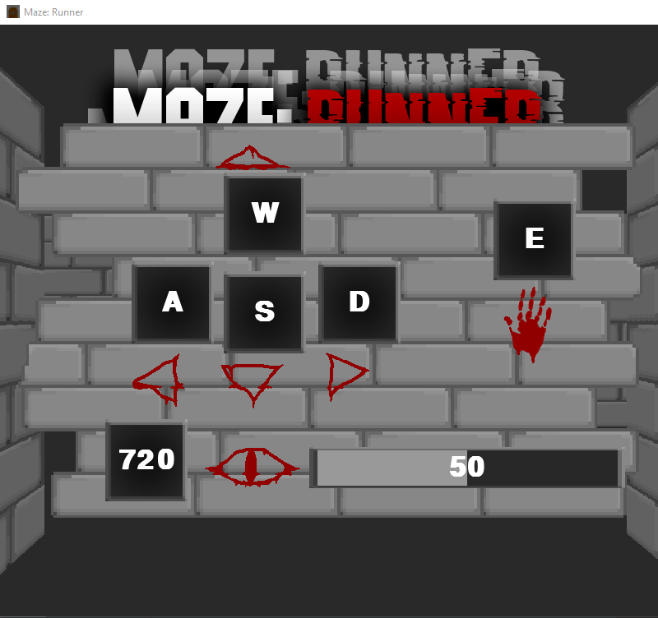
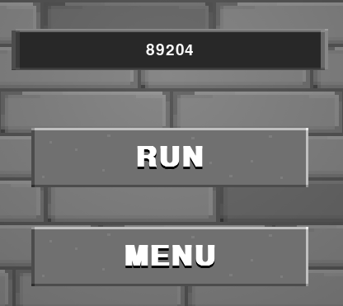
Options
Этот модуль, исходя из названия, содержит в себе все константы настроек. Отсюда же идёт загрузка настроек из текстового файла, а так же функции с различными меню и их элементами

Slide 7
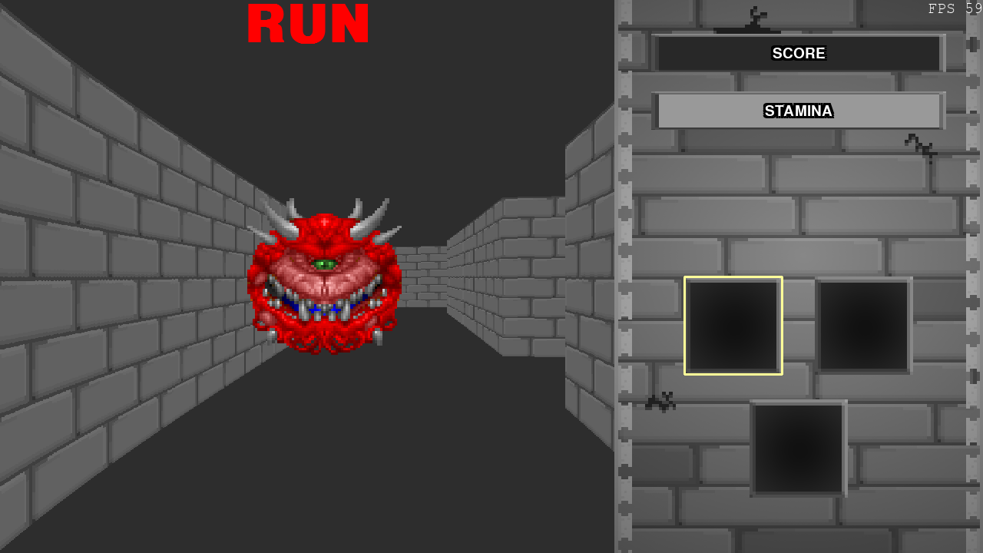
Objects
Если main.py – «мозги» проекта, то objects.py – его «сердце». Именно здесь прописаны все игровые объекты, спрайты, их обработчики и вся их логика. Этот модуль составляет половину от общего объёма строк всего кода.

Slide 8

Заключение
Суммарно на разработку проекта ушло от 80 до 100 часов работы, 6~ часов в сутки на протяжении 18 дней. За потраченное время было написано 1700+ строчек кода.
Я считаю проделанную работу выполненной успешно, и ни один час не был потрачен зря. Во время разработки я познакомился с множеством разных интересных алгоритмов и их способов реализации.
Данный проект может ещё очень долго развиваться, так как игры подобных жанров могут содержать огромное количество различных механик. Но сам движок, а так же язык программирования Python – очень неэффективны для подобных проектов, от чего страдает производительность.

